Slide 1
王力医用门
Medical Special Door

Slide 2
01
医用门应用场景
02
医用门产品分类及特点
目录
03
医用门产品介绍
CONTENT
04
产品工艺对比
05
门锁推荐及钥匙说明
06
获得鲁班奖项目及精品案例

Slide 3
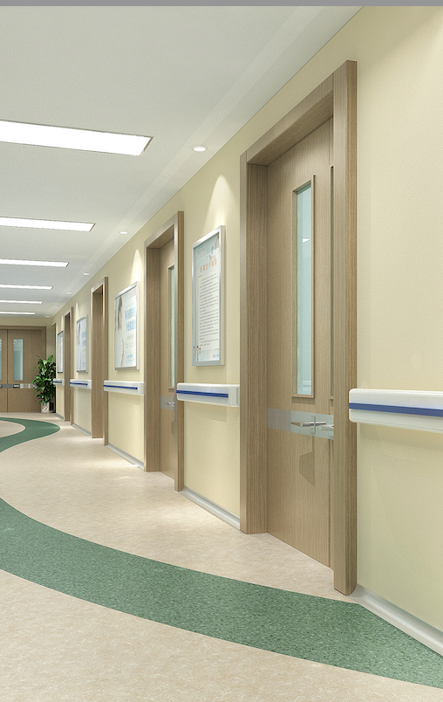
PART 01
医用门应用场景
医院场景丰富、需求多样，使用频率高，医用门是医院场所专用定制的门，具有抗菌、耐火、易清洁、绿色环保等特点。主要分为：病房门、诊室门、卫生间门、手术室气密门、防辐射门，传染病房门，防火门等。用于病房区、住院楼、传染病室、CT/X光室。

Slide 4
PART 02
医用门分类
01
病房门、医生办室内门
02
缓冲室门、医用自动门
公司产品
03
防辐射气密自动门、医用气密门
04
传染病房门、储藏室门
05
卫生间无阻碍门

Slide 5

医用门特点

Slide 6
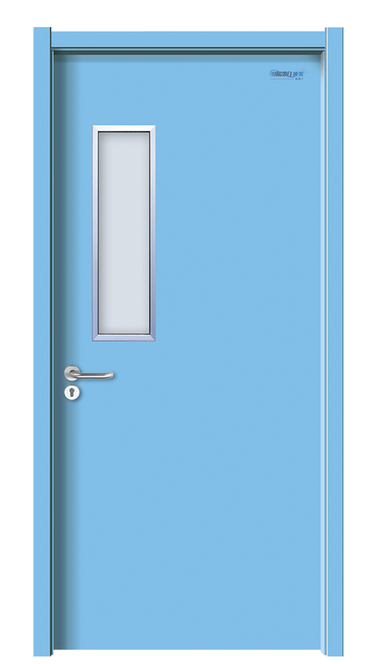
PART 03
钢制医用门
门扇工艺：德式拼接工艺，无外露螺丝孔、无焊点焊缝 ；门扇内置加强片，防止门扇下垂，开裂。
双包门套：全钢质AB框工艺
门面板材(mm)：0.8/0.8国标优质镀锌钢板
门框板材(mm)：1.5国标优质镀锌钢板
门扇厚度(mm)：40
铰链：1800*2400mm之间3片铰链/扇，304不锈钢材质，安恒品牌
锁体：标配安恒欧标5572
锁芯：标配安恒欧标锁芯（互开、卫生间应急锁芯）
拉手：标配安恒欧标72分体手拉手，不锈钢材质，
填充物：内衬采用优质孔距15mm高强度蜂窝纸材料，钢衬，保证强度，敲击无空洞声，隔音效果好
加强片（门扇与门框连接部分）：3mm镀锌板
观察窗尺寸(mm)病房门选用：铝合金玻璃压框尺寸宽200*高700mm，5mm钢化玻璃
百叶窗尺寸(mm)卫生间选用：铝合金双向百叶尺寸宽400*高150mm
表面要求：抗菌粉末静电喷涂，涂层厚度≥80µm，防尘抗菌，表面无划痕，无堆漆，无气泡，无麻点，无污染，颜色一致；
门框密封条：镶嵌式医用抗菌密封条

Slide 7
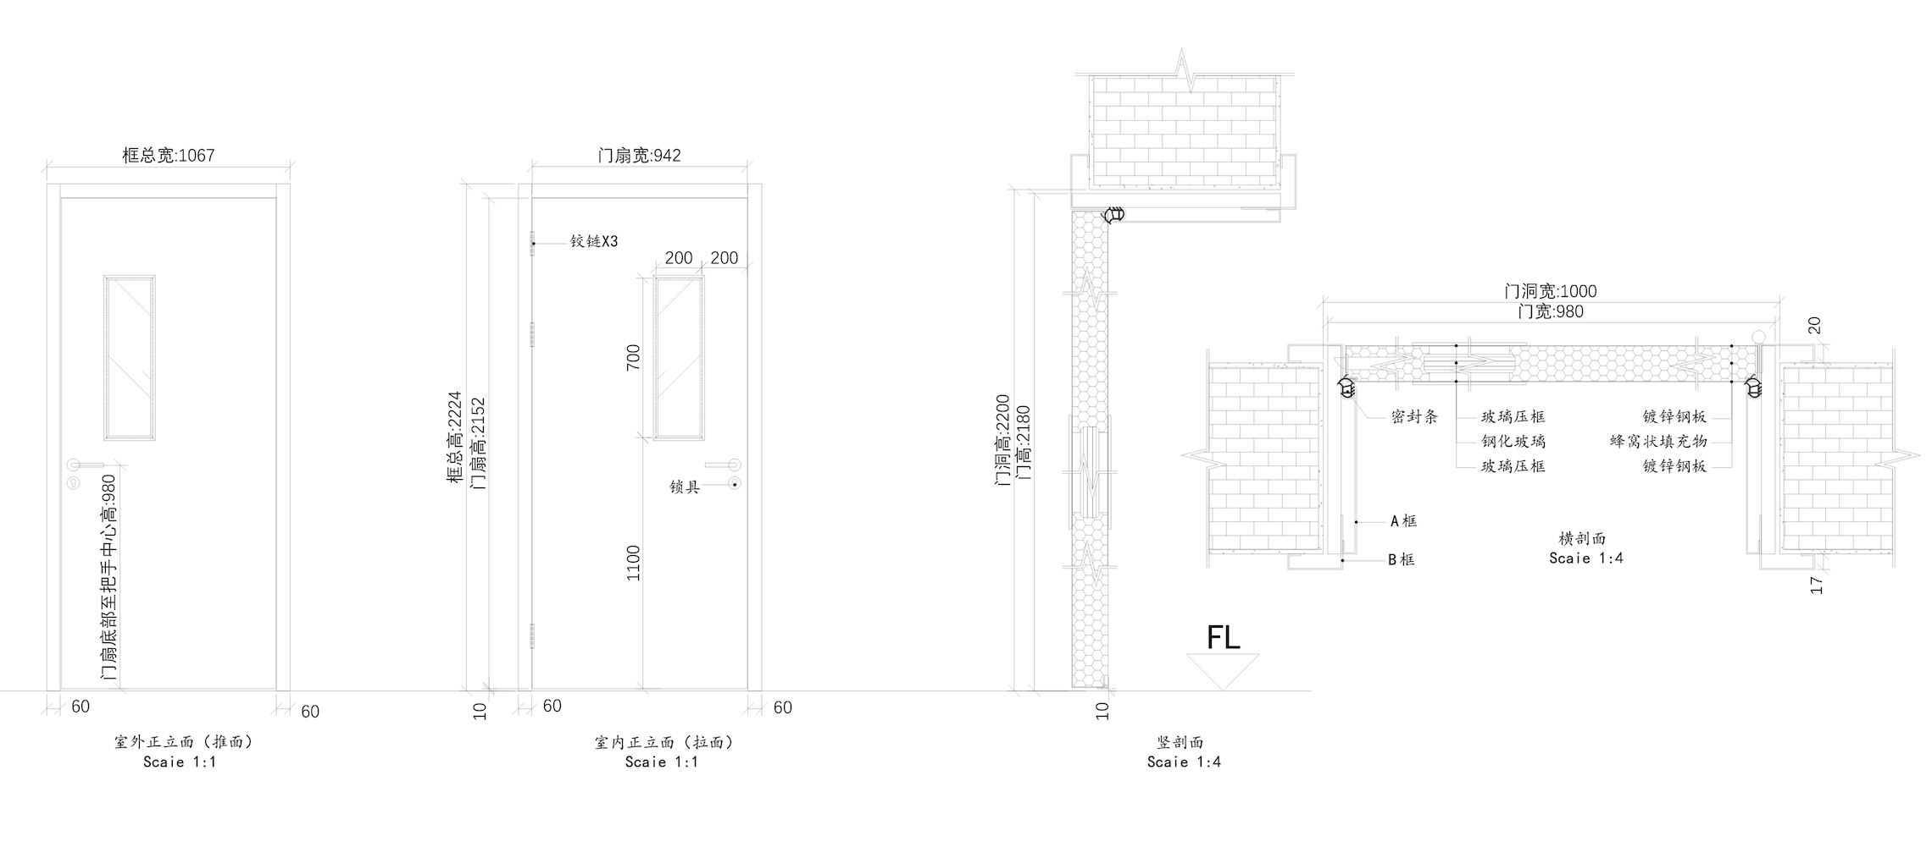
钢制医用门横剖面工艺细节图

Slide 8
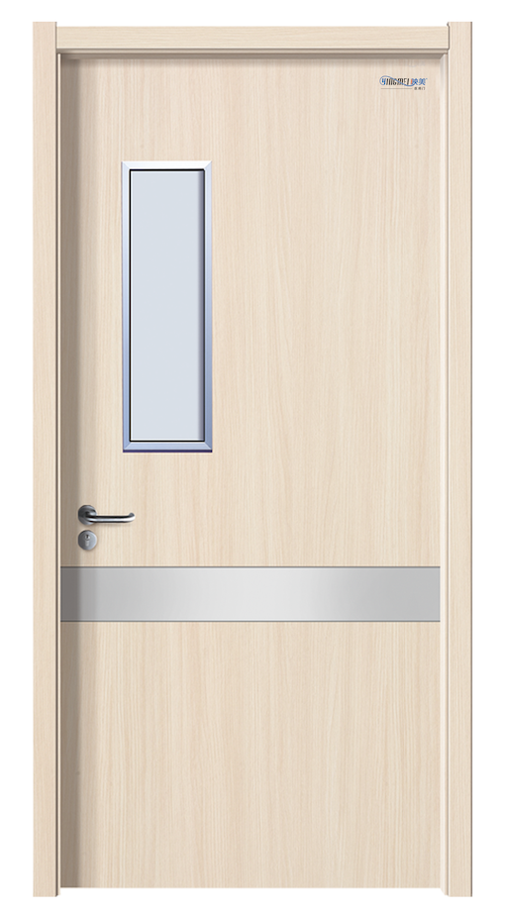
木质医用门
门面板：先进的CPL或HPL表面处理技术，抗菌处理，耐划磨，防水防潮，耐火阻燃，延长使用寿命
门扇封边：德国胶王PUR封边，耐高低温，耐老化不易开裂
门扇骨架：实木LVL框架，强度高，稳定性好
门扇填充:蜂窝隔板（纸质或铝质）
防变形钢管:加厚钢管，防止门扇变形
探视窗:铝合金探视窗或增强尼龙探视窗，配钢化玻璃（透明玻璃或磨砂玻璃）
防撞板:304不锈钢无指纹嵌入式防撞板
百页窗:铝合金加厚百页窗或增强尼龙白页窗（国家专利）
铝合金封边:增加门扇强度，独有卡扣工艺更安全（国家专利）
实木复合门套:防潮防水处理，不易变形，增加使用年限
密封条:静音抗菌密封条
门套线：为特制加长U形线条（国家专利），防水防潮处理（国家专利）更美观耐用。
五金：
锁具：医用抗菌专用锁，采用欧标304不锈钢或增强尼龙材质，坚固耐用，表面抗菌，避免交叉感染。医院消毒频繁、耐腐蚀。
合页：加厚304不锈钢合页，经久耐用，确保门扇不下垂

Slide 9
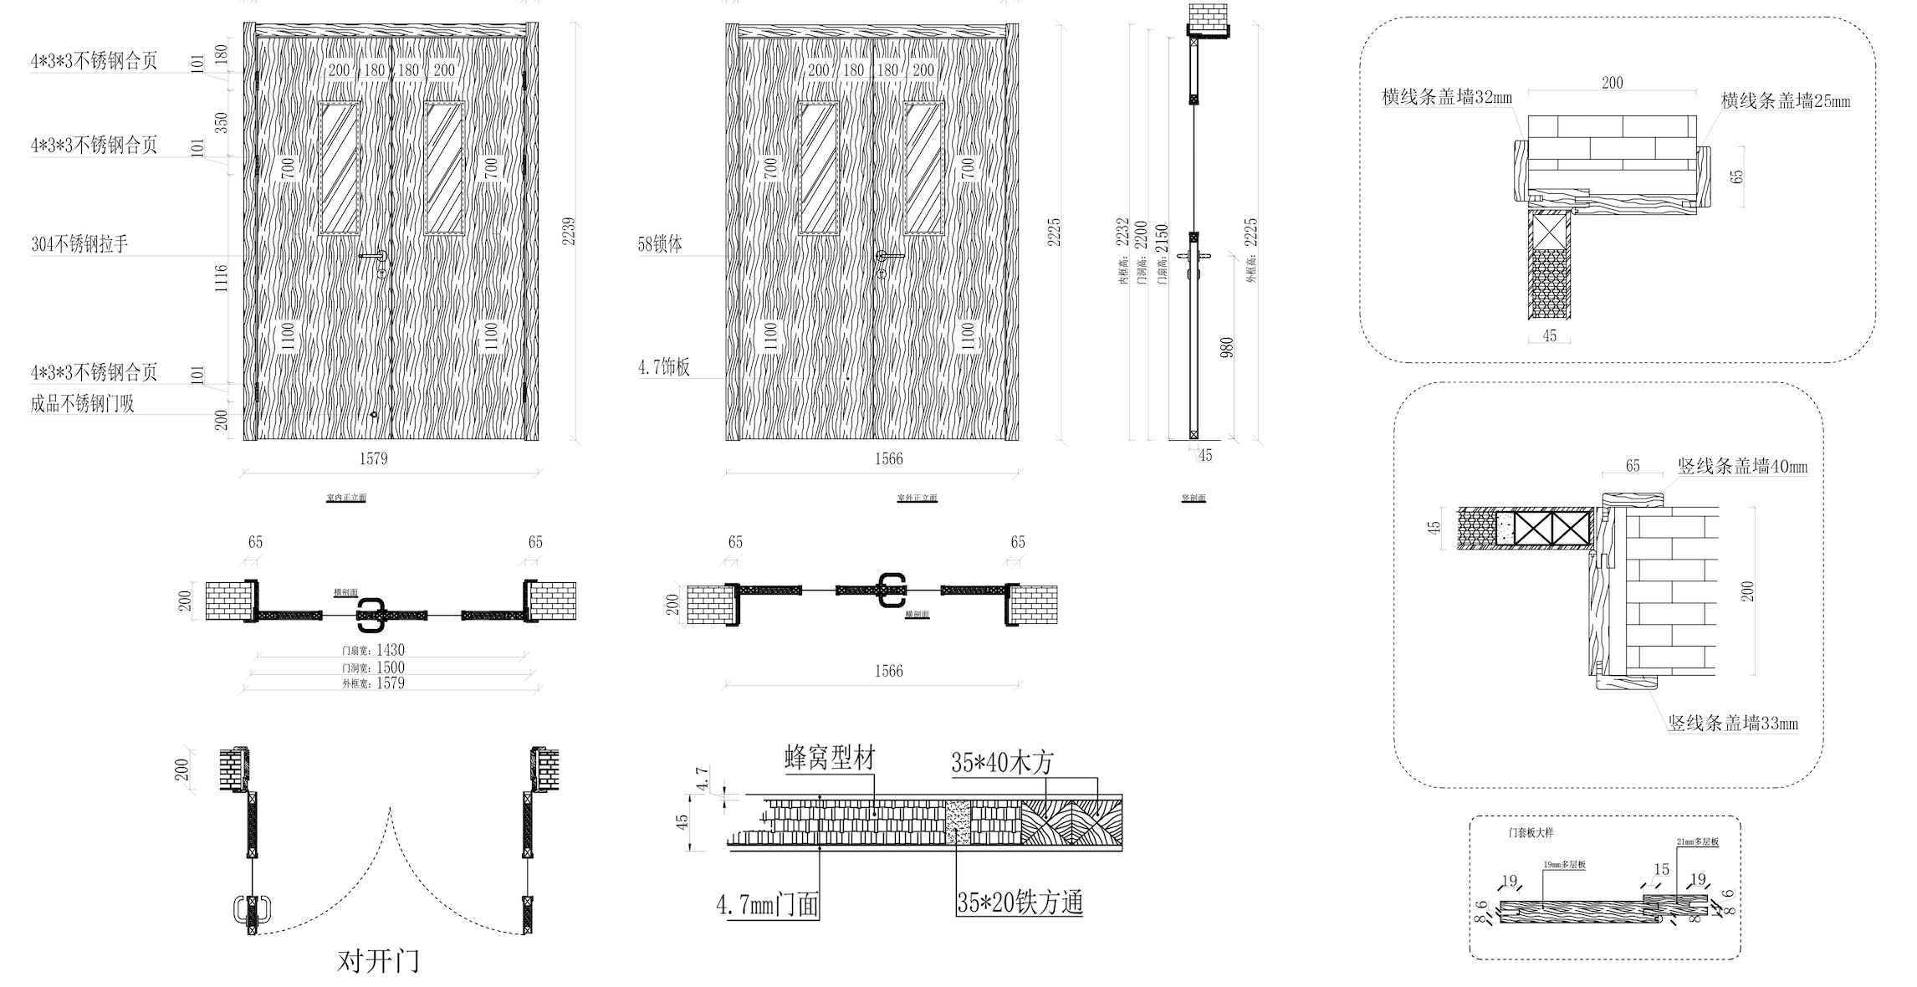
木质医用门横剖面工艺细节图

Slide 10
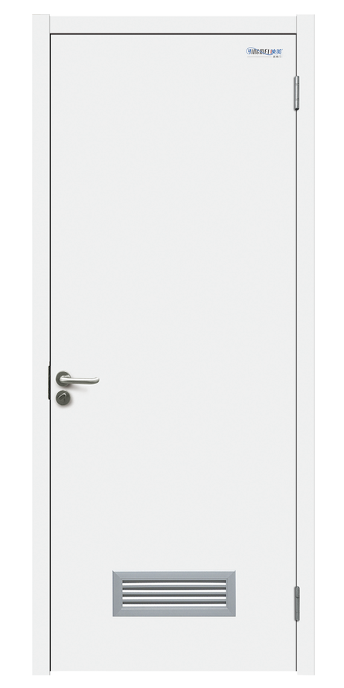
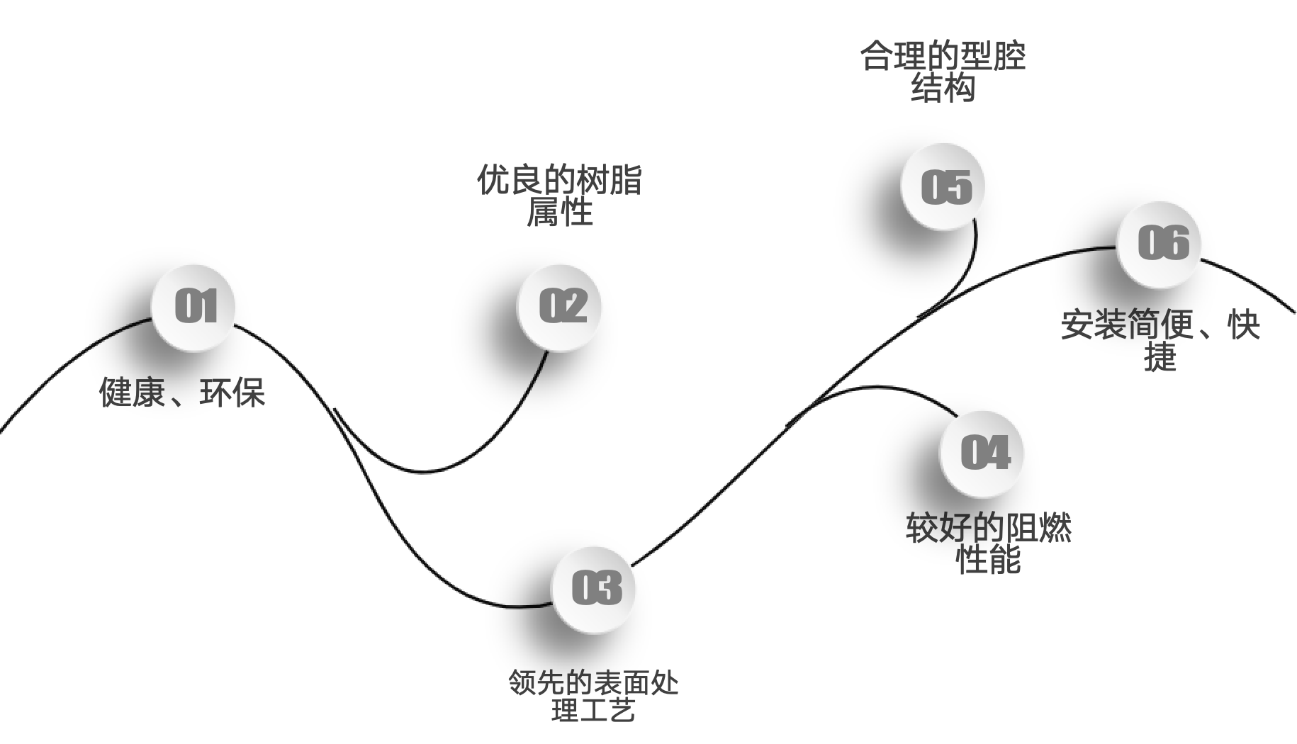
树脂医用门
一种不怕水的高档环保树脂门

Slide 11
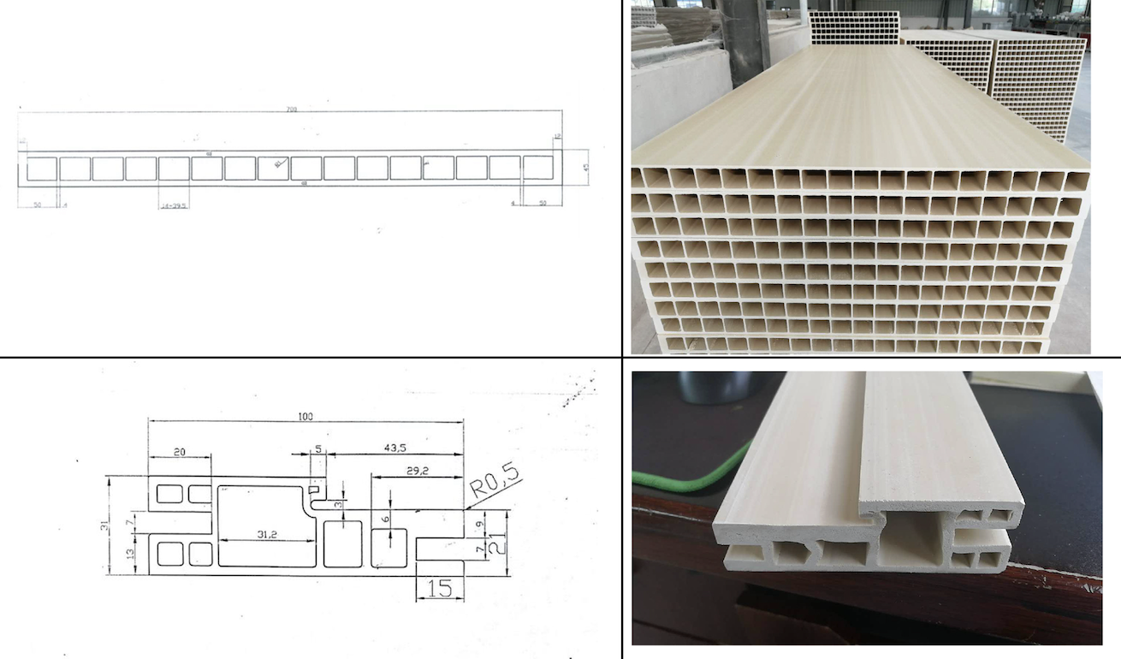
树脂医用门横剖面细节图

Slide 12
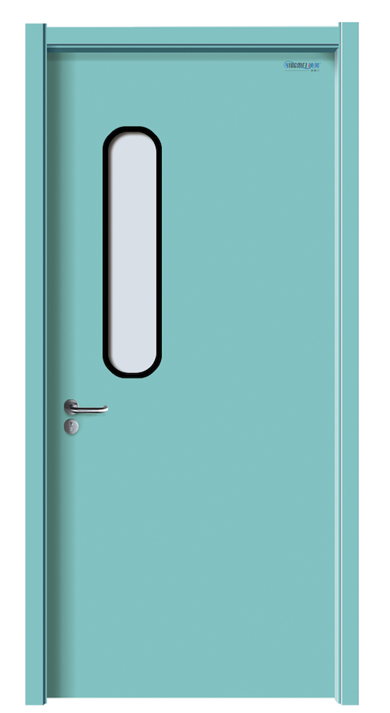
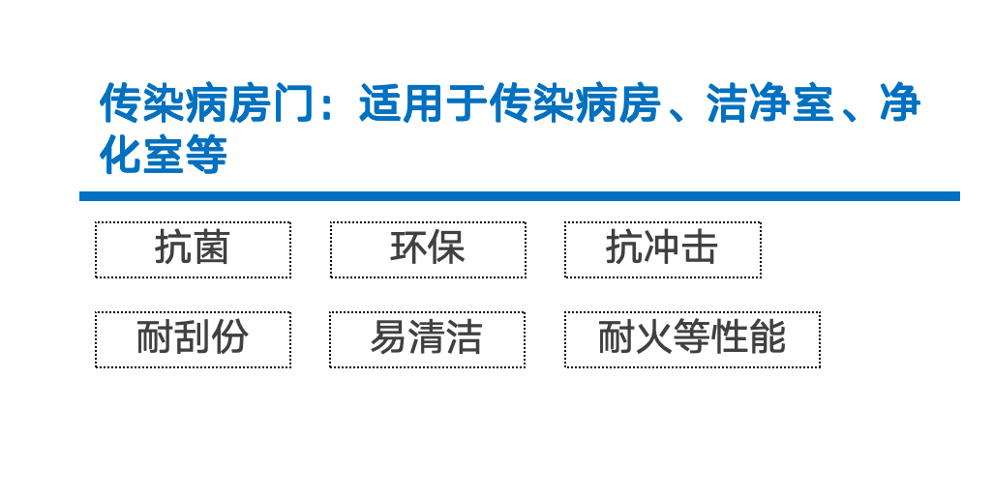
传染病房门

Slide 13
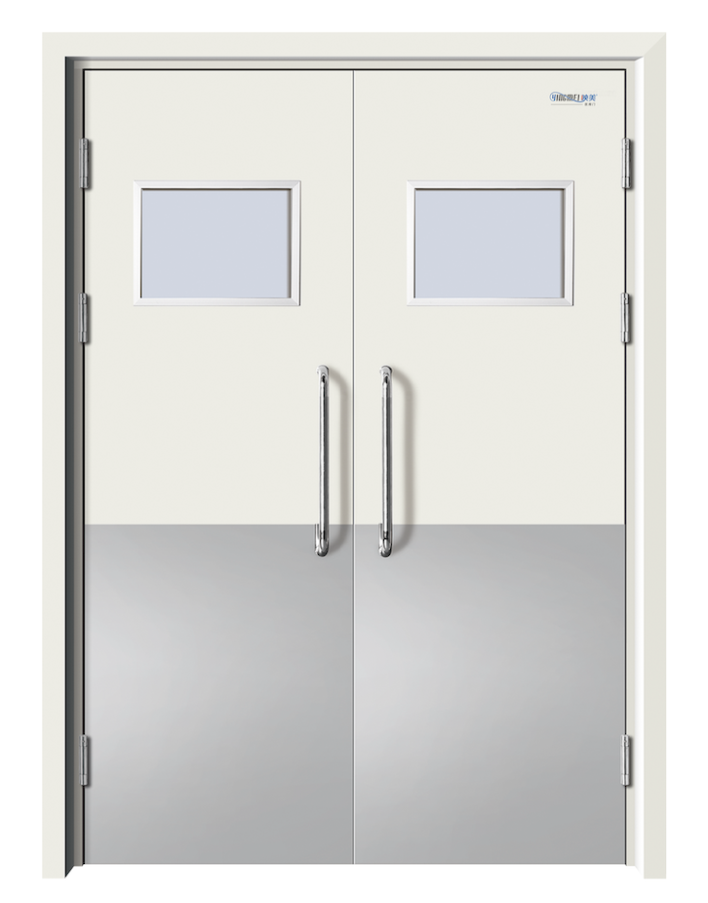
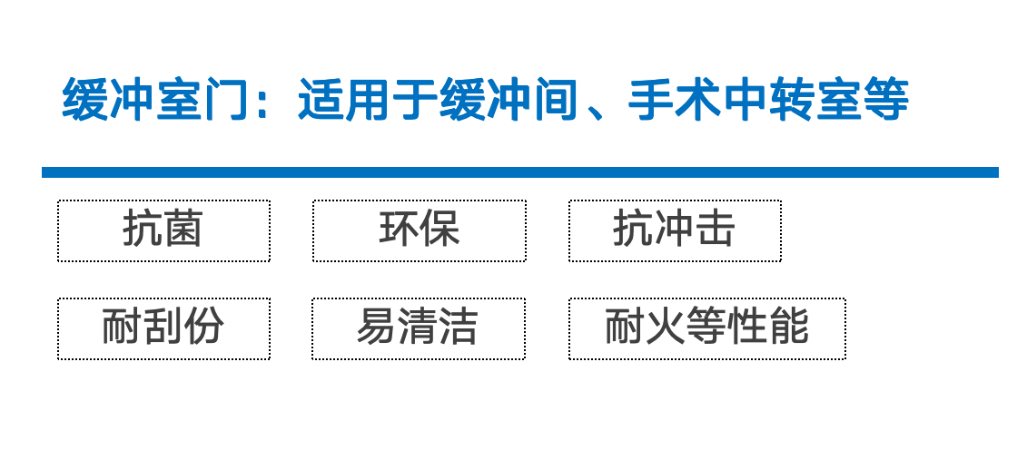
缓冲室门

Slide 14
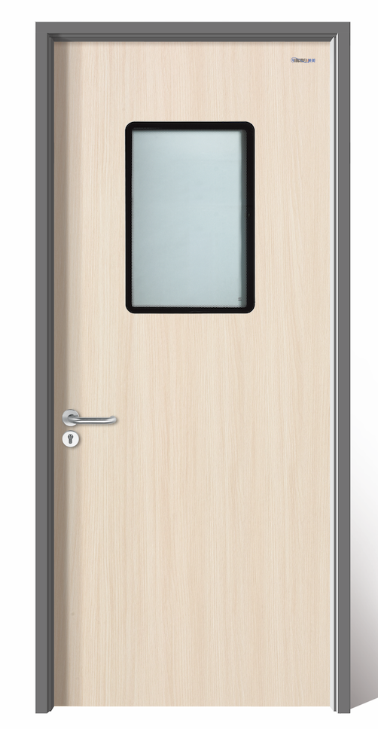
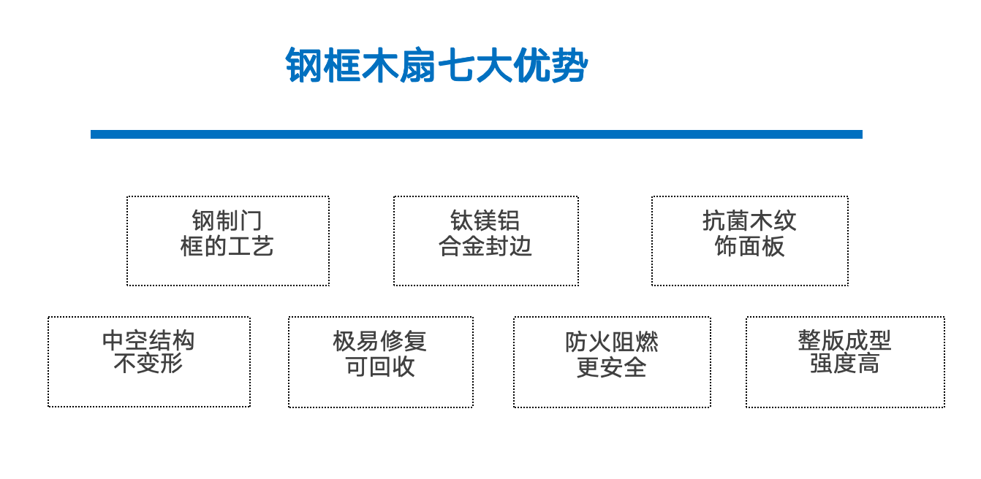
钢框木扇

Slide 15
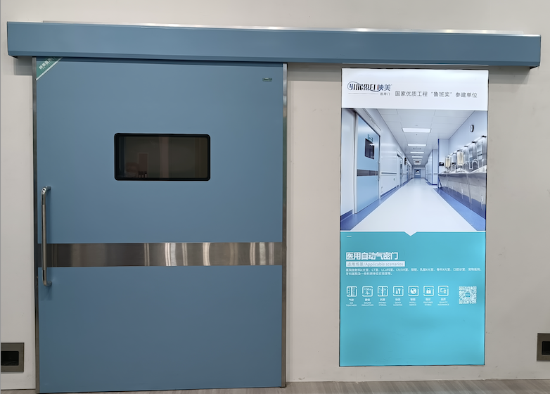
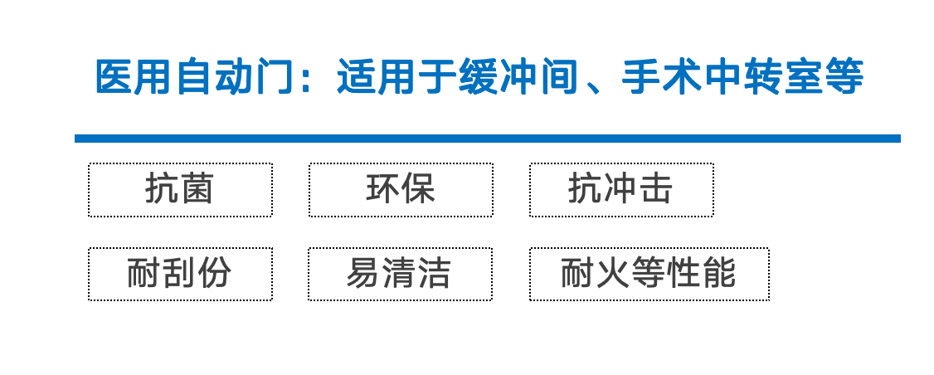
医用自动气密门

Slide 16
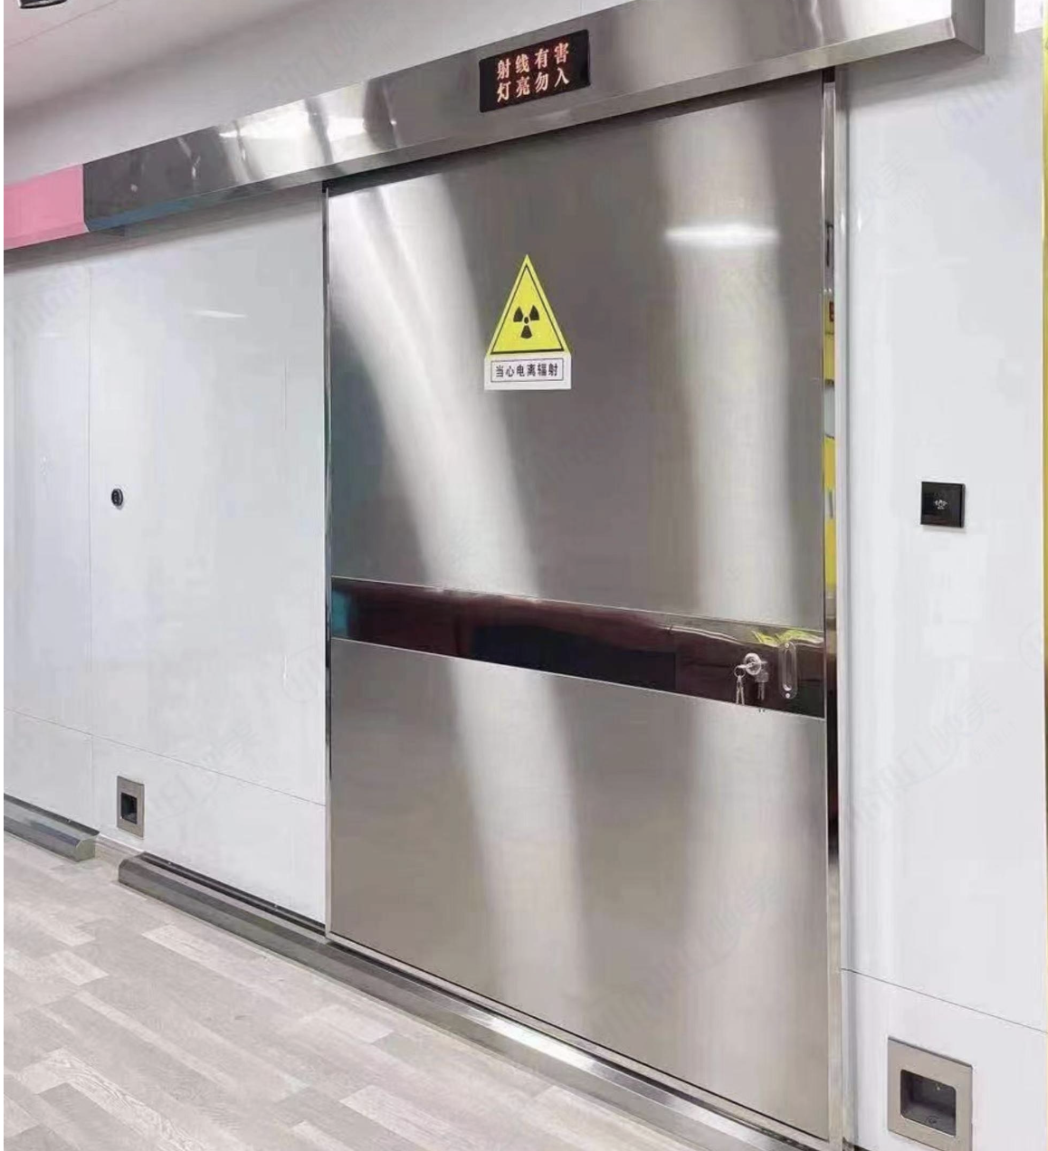
防辐射气密自动门

Slide 17
PART 04
钢制医用门产品工艺对比
工艺 | 钢质医用门 |  | 家用防盗门
品牌 | 映美 | 原来产品 | 防盗门厂家
门扇工艺 | 1、德式拼接工艺，无外露螺丝孔、无焊点焊缝； 2、门扇内置加强片，防止门扇下垂，开裂。 | 普通折弯或防火门工艺，无加 强片，加木方，不牢固 | 《防盗门通用技术条件》家庭使用 频率低
双包门套 | 全钢质AB框工艺 | 塑钢线条，容易磕碰破损 | 单包工艺
门面板材(mm) | 0.8/0.8国标优质镀锌钢板 | 0.6普通镀锌钢板 | 0.6普通镀锌钢板
门框板材(mm) | 1.5国标优质镀锌钢板 | 1.2普通镀锌钢板 | 1.2普通镀锌钢板
门扇厚度(mm) | 40 | 47/45 | 70
铰链 | 1800*2400mm之间3片铰链/扇，304不锈钢材质，安恒品牌 | 201不锈钢材质 | 钢制合页
锁体 | 标配安恒欧标5572 | 非一线品牌58小锁体 | 防盗门锁具
锁芯 | 标配安恒欧标锁芯(互开、卫生间应急锁芯) | 58小锁芯(铝)
拉手 | 标配安恒欧标72分体手拉手，不锈钢材质， | 58不锈钢拉手(201)
填充物 | 内衬采用优质孔距15mm高强度蜂窝纸材料，钢衬，保证强 度，敲击无空洞声，隔音效果好 | 木龙骨、蜂窝纸 | 高强度蜂窝纸
加强片(门扇与门框连接部分) | 3mm镀锌板 | 木方
观察窗尺寸(mm)病房门选用 | 铝合金玻璃压框尺寸宽200*高700mm,5mm钢化玻璃 | 普通5mm玻璃 | 普通5mm玻璃
百叶窗尺寸(mm)卫生间选用 | 铝合金双向百叶尺寸宽400*高150mm | 铝合金单向百叶 | 铝合金单向百叶
表面要求 | 抗菌粉末静电喷涂，涂层厚度≥80μm,防尘抗菌，表面无划痕， 无堆漆，无气泡，无麻点，无污染，颜色一致 | 普通塑粉静电喷涂 | 粉末喷涂，高温烘烤，不易生锈
门框密封条 | 镶嵌式医用抗菌密封条 | 普通粘贴式密封条 | 静音自粘式密封条， 一次性

Slide 18
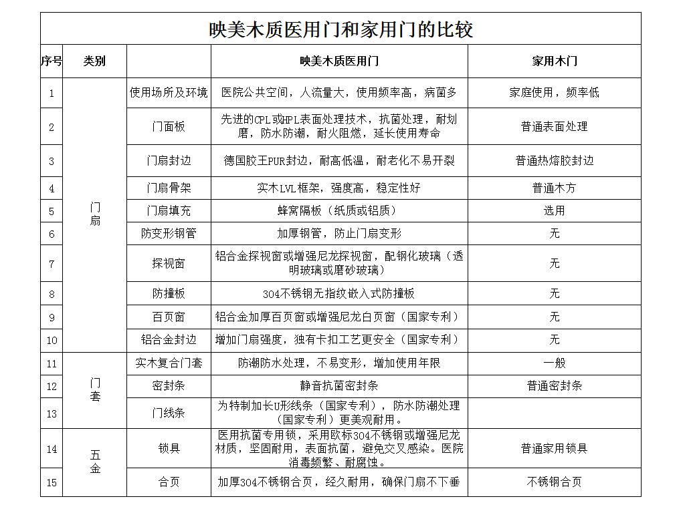
木质医用门产品工艺对比

Slide 19
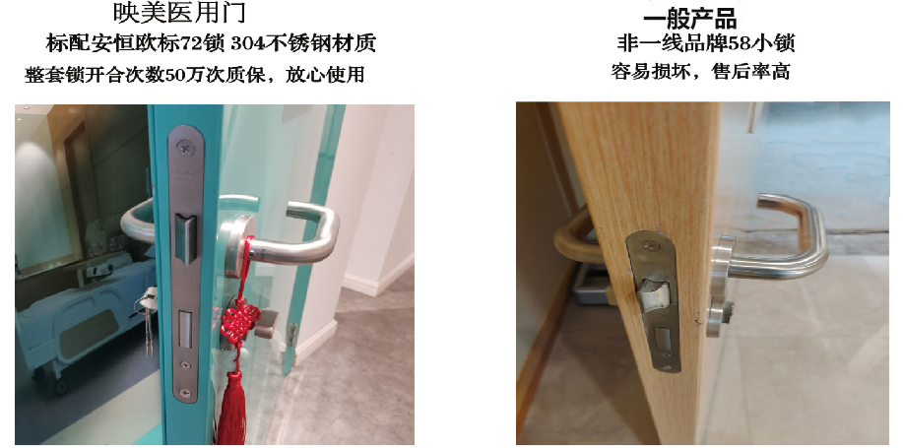
五金件工艺对比图

Slide 20
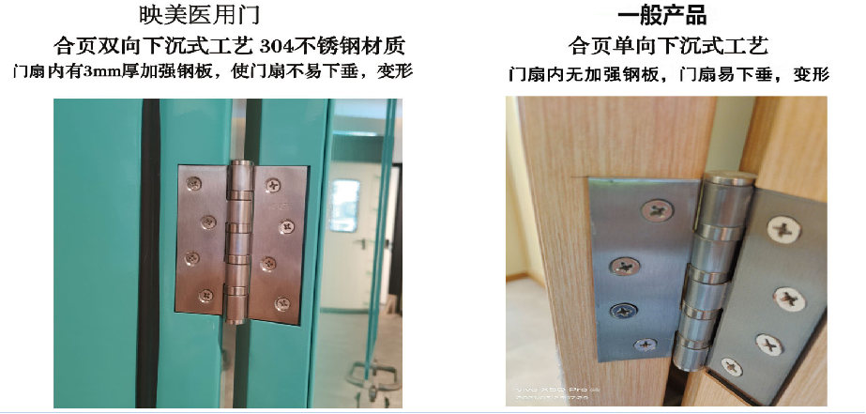
五金件工艺对比图

Slide 21
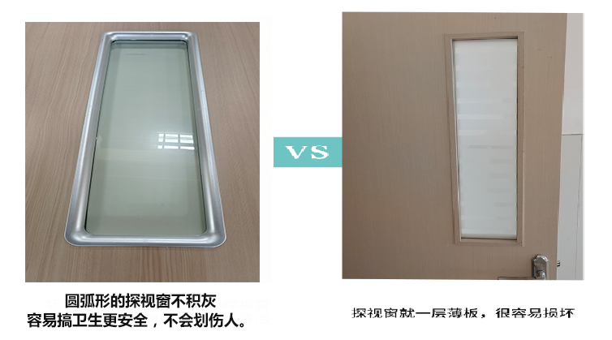
视窗工艺对比图

Slide 22
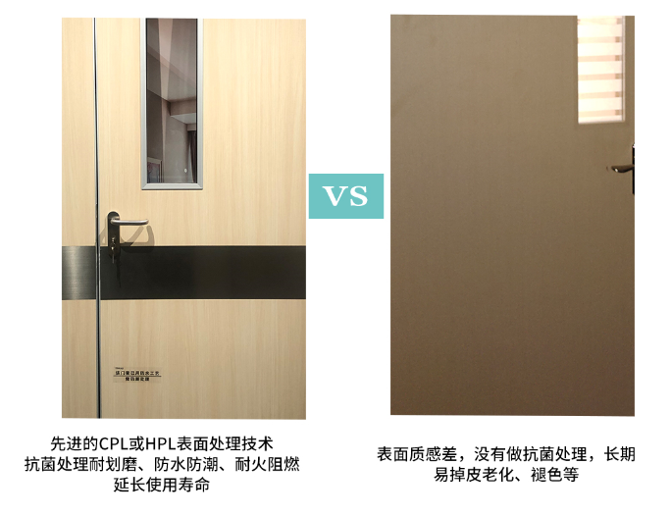
表面工艺对比图

Slide 23
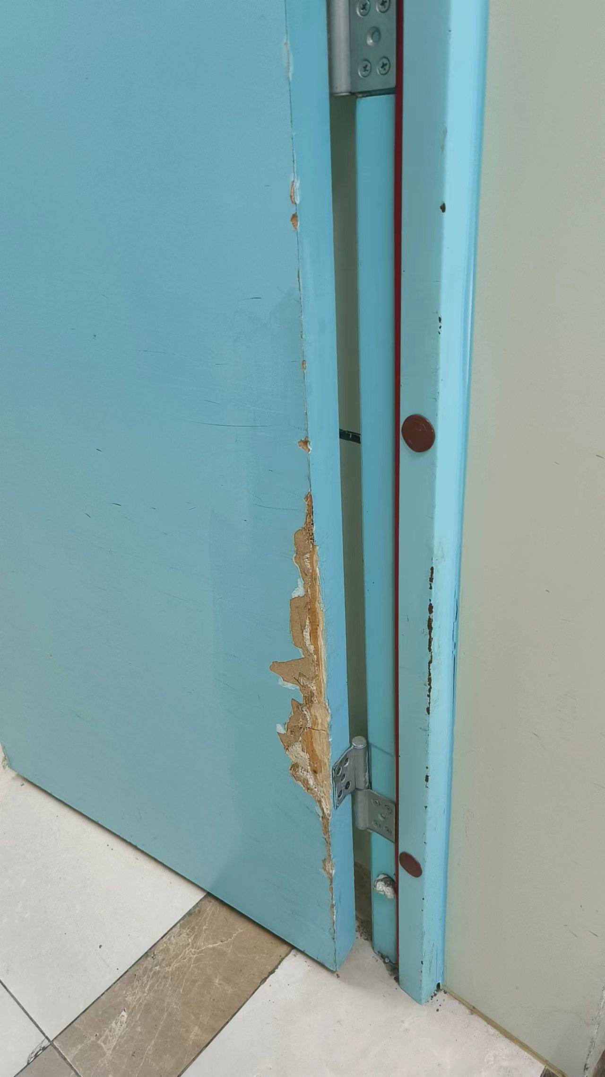
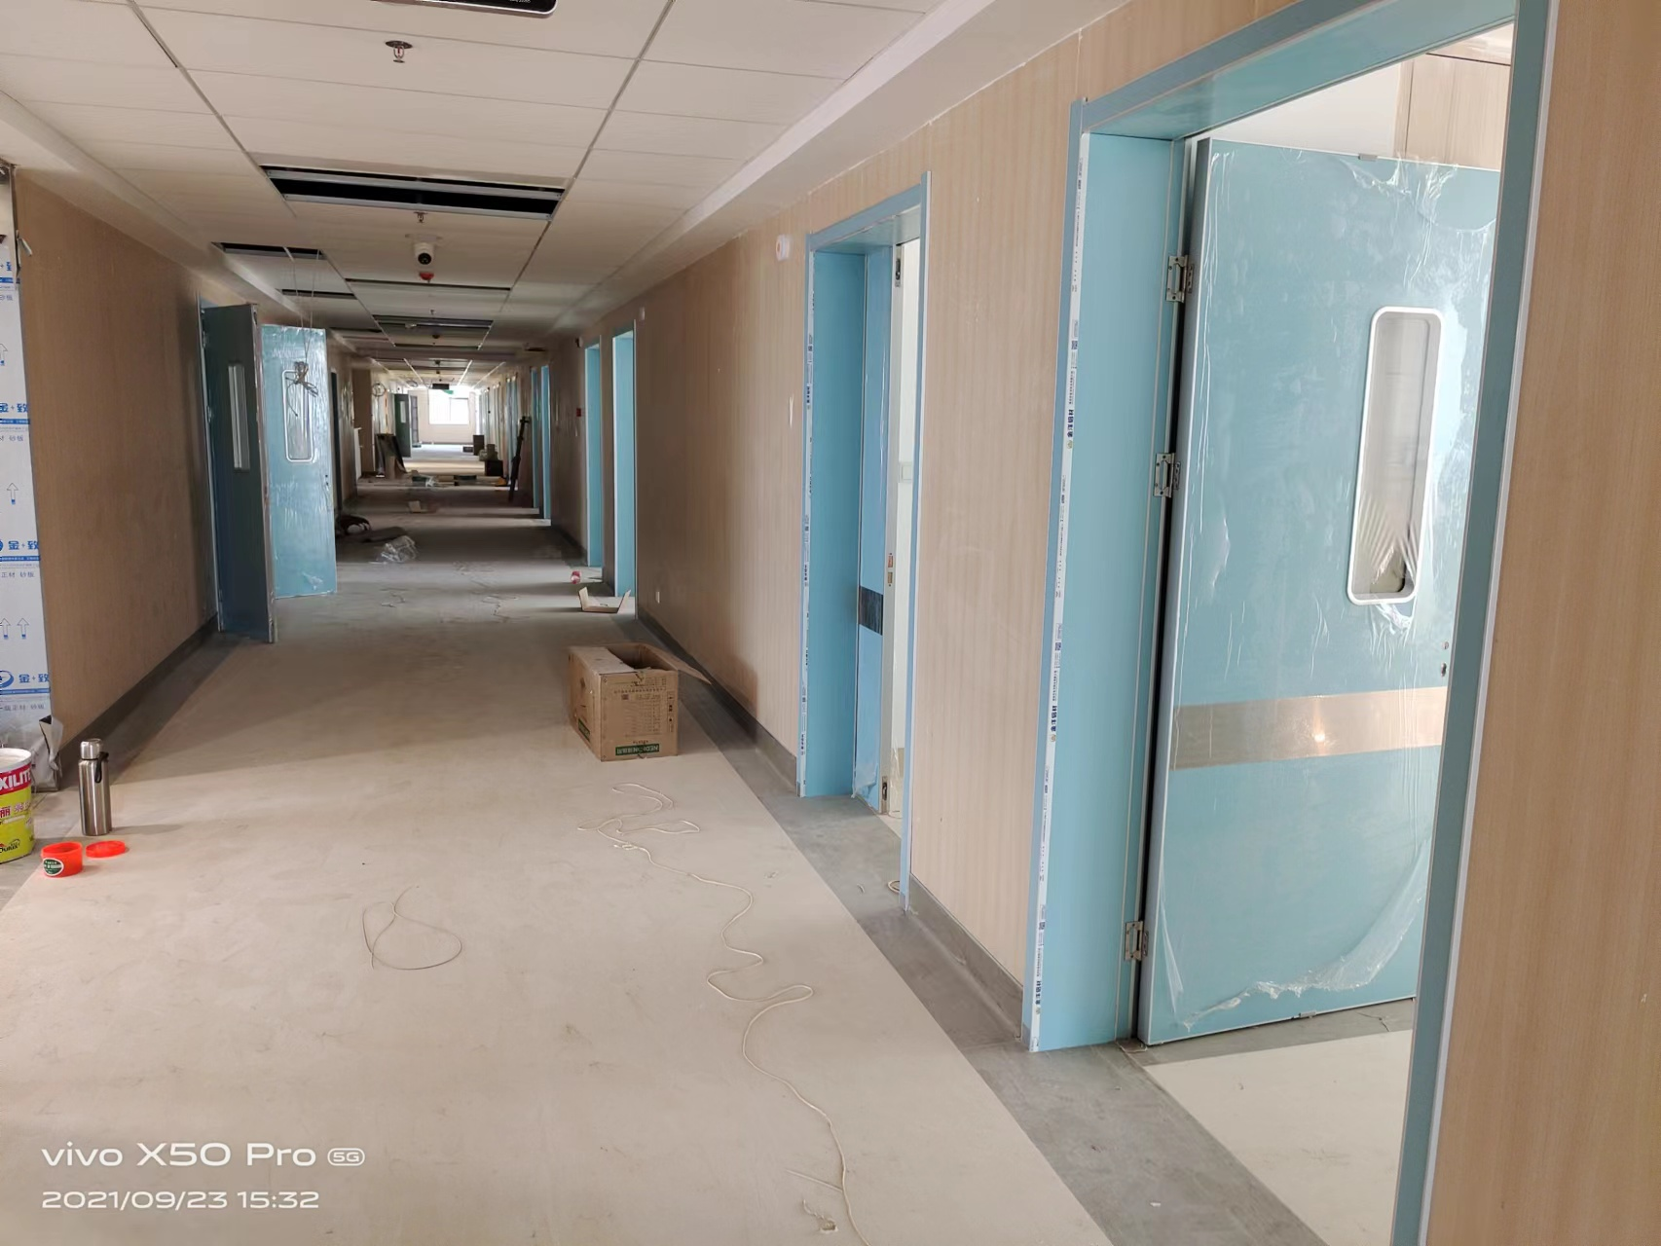
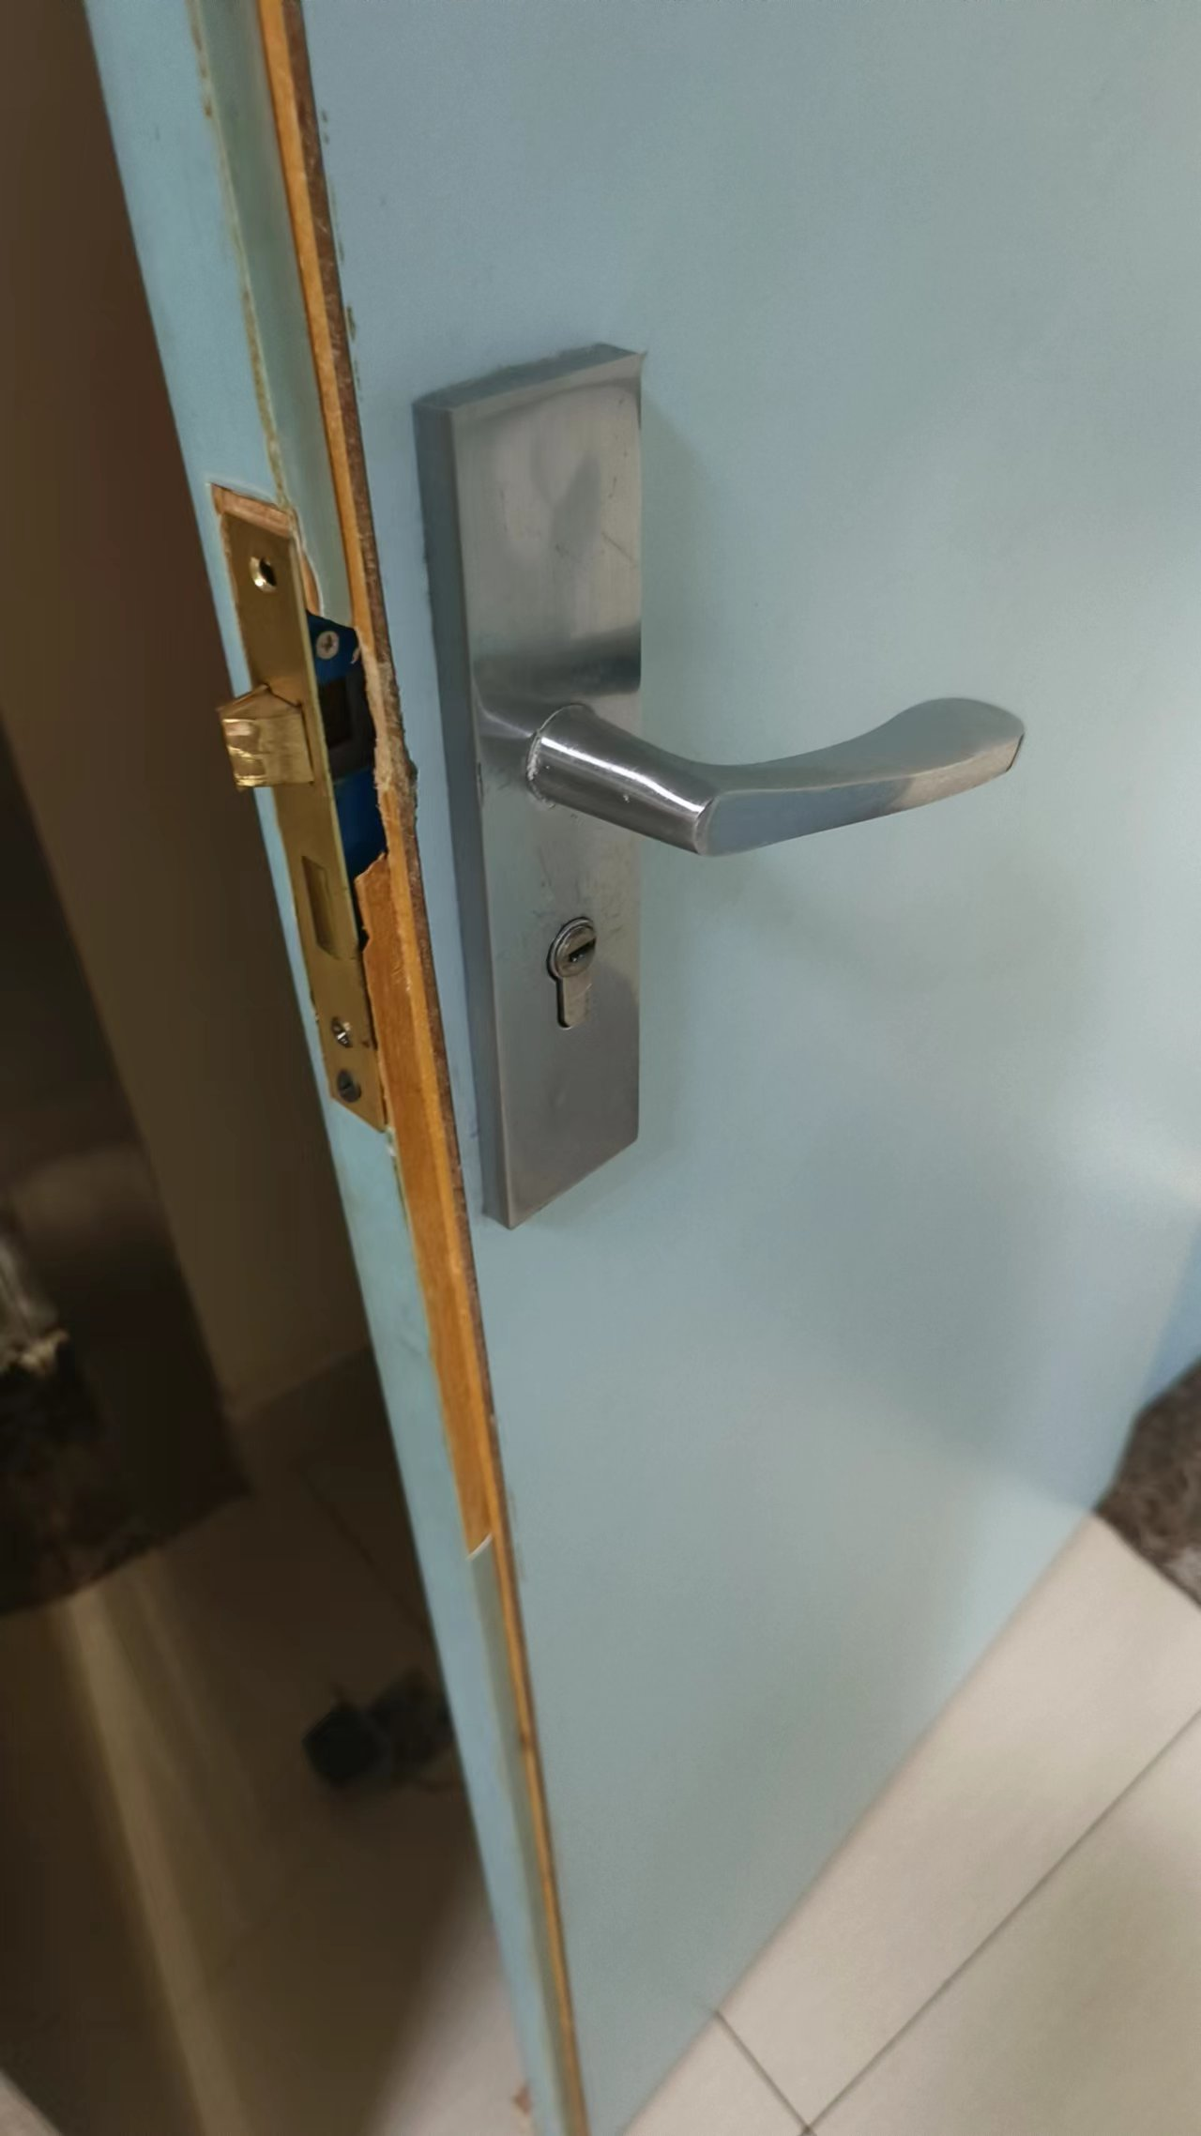

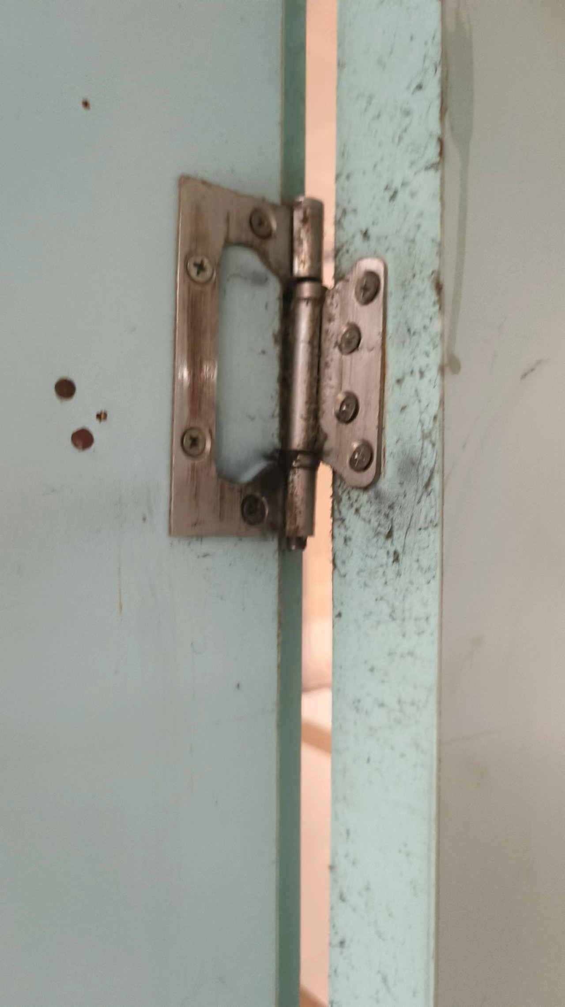
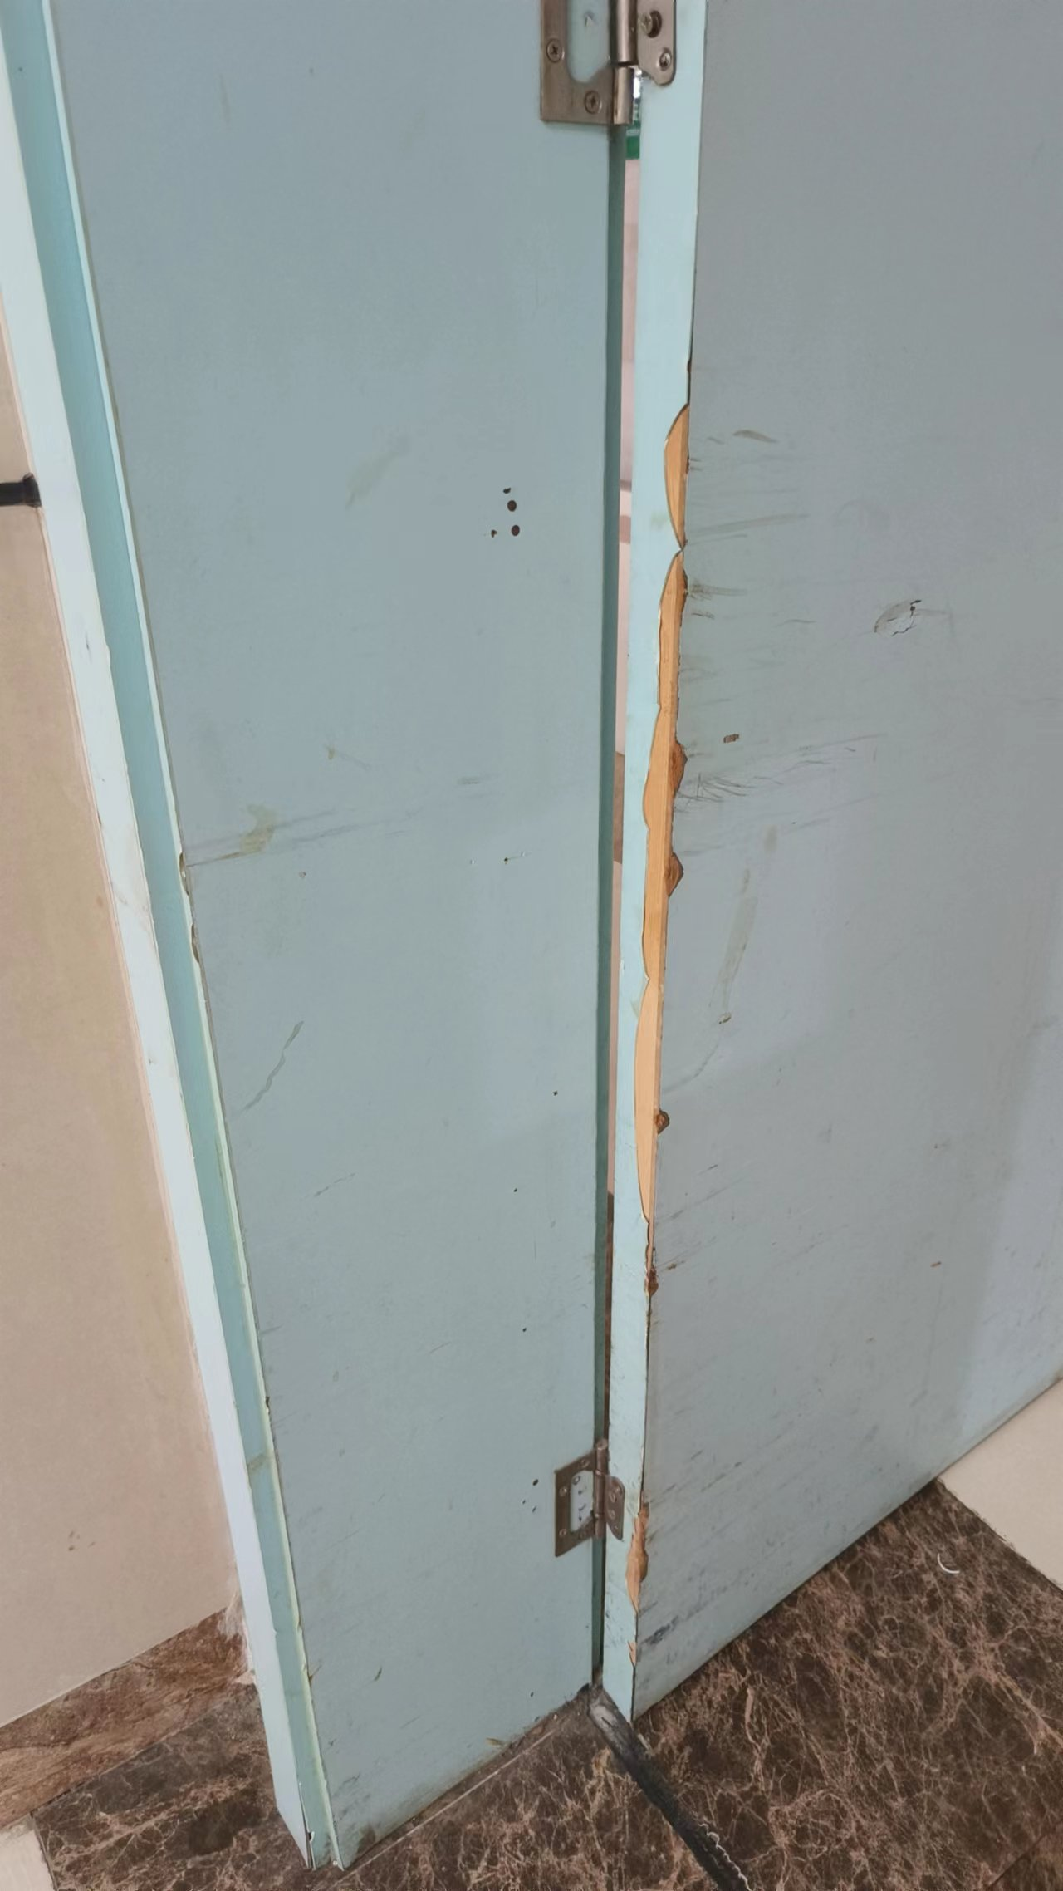
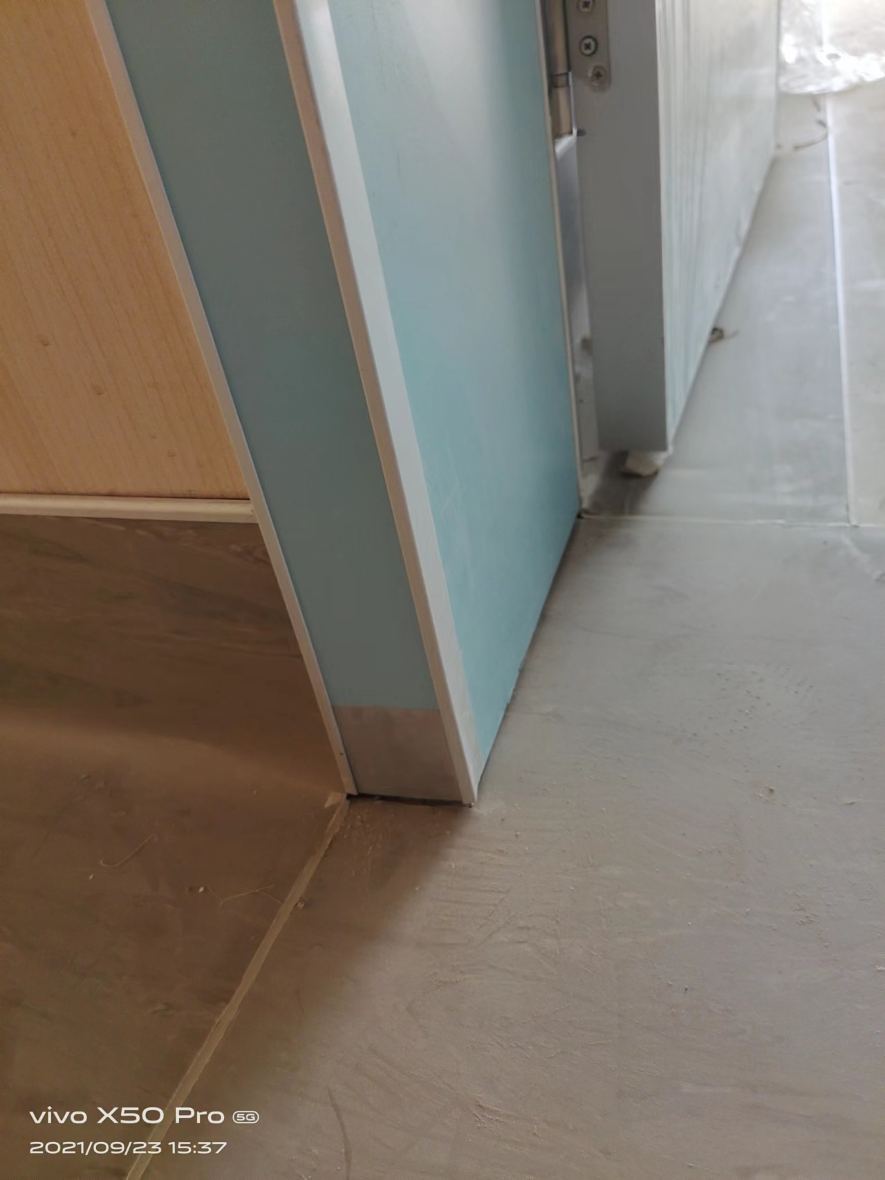
门套线条工艺对比图

Slide 24
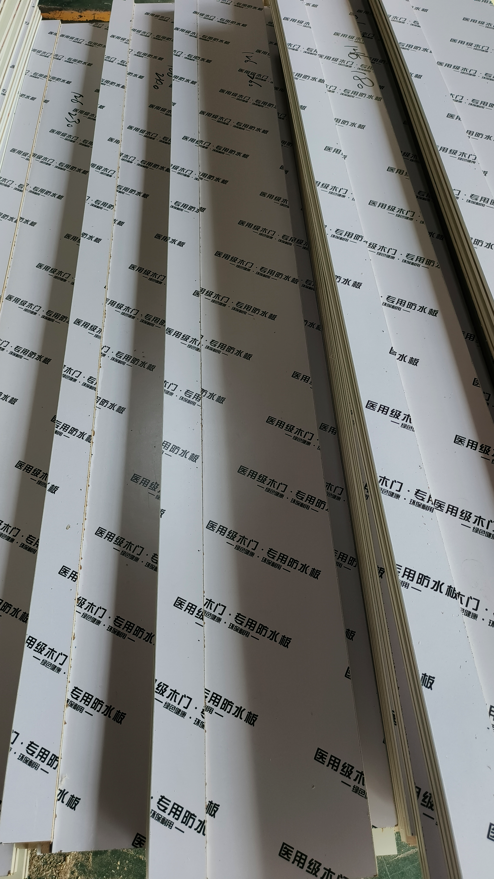
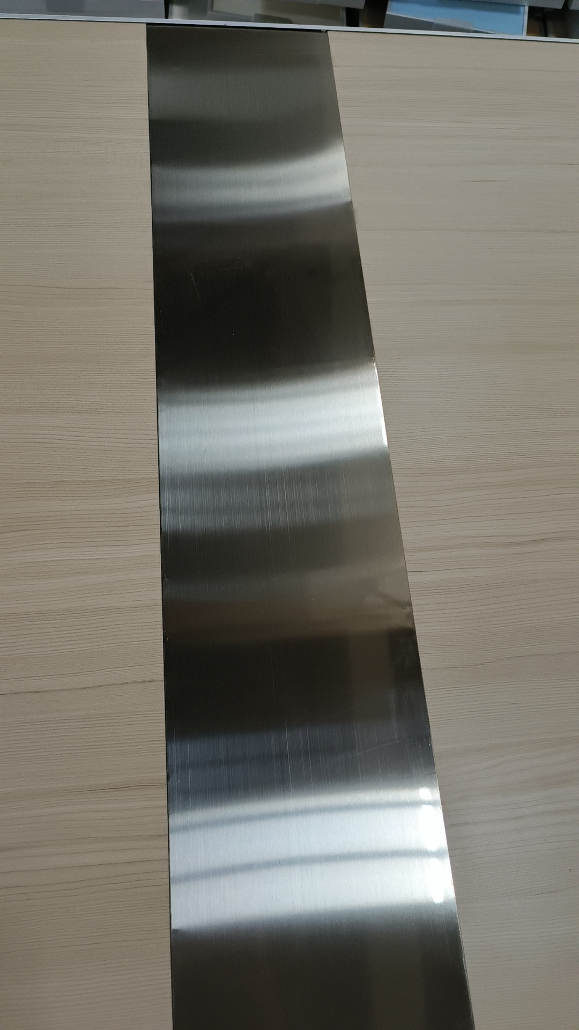
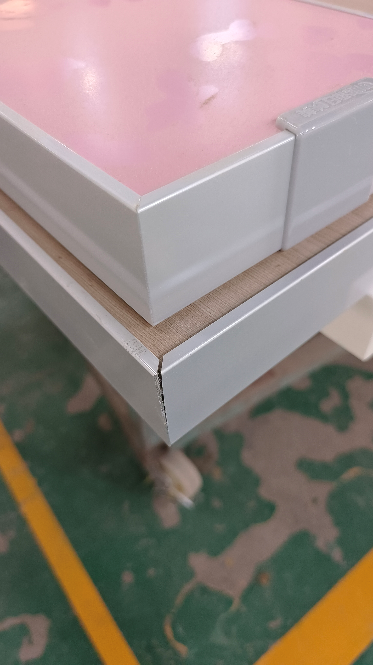
木质医用门工艺升级
门套板全部是做了防潮
防水处理的，更耐用
304不锈钢无指纹处理嵌入式 防撞板，更安全，不会划伤人。表面容易做卫生，无印记
门扇铝合金一体封边，一根型材直接折弯，不用拼接（拼接的有尖锐角，很容易刮伤人。并且时间长了门扇容易变形）国家专利。

Slide 25
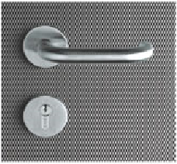
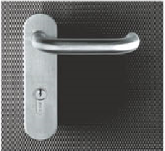
PART 05
门锁推荐及钥匙说明
锁芯类别 | 使用位置（推荐）
正常锁芯 | 诊室、办公室（一把钥匙开一把锁）
应急锁芯 | 卫生间（无钥匙）
互开锁芯 | 病房（同一把钥匙开多把锁体）
分体锁A
连体锁B

Slide 26

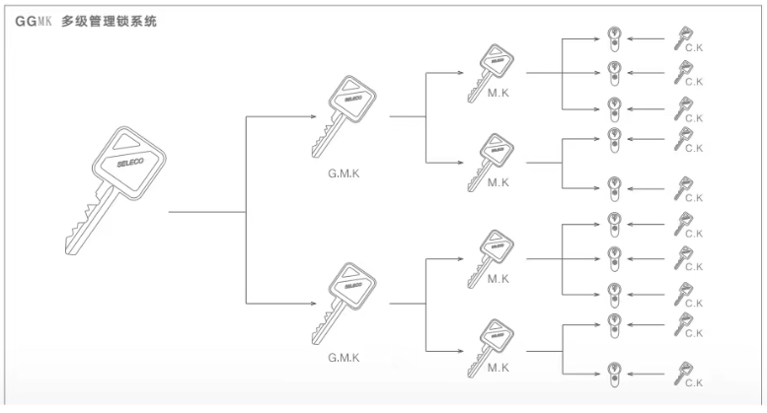
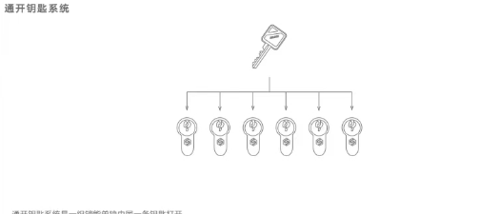
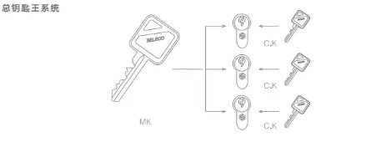
分级钥匙和卫生间应急管理钥匙

Slide 27
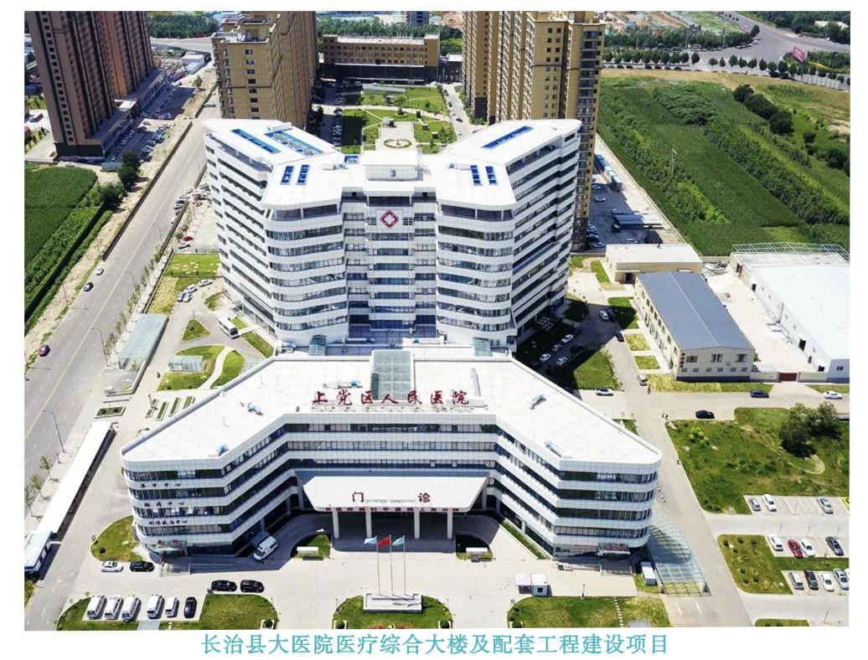

PART 06
获得鲁班奖项目及精品案例

Slide 28
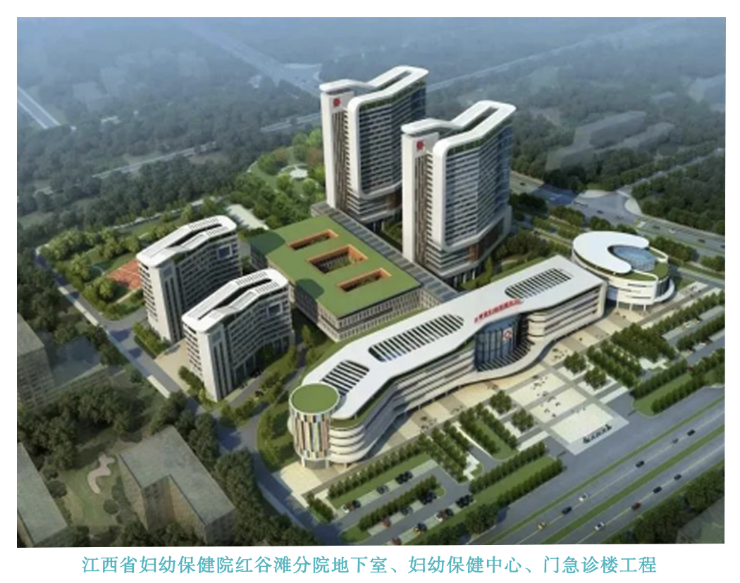


Slide 29
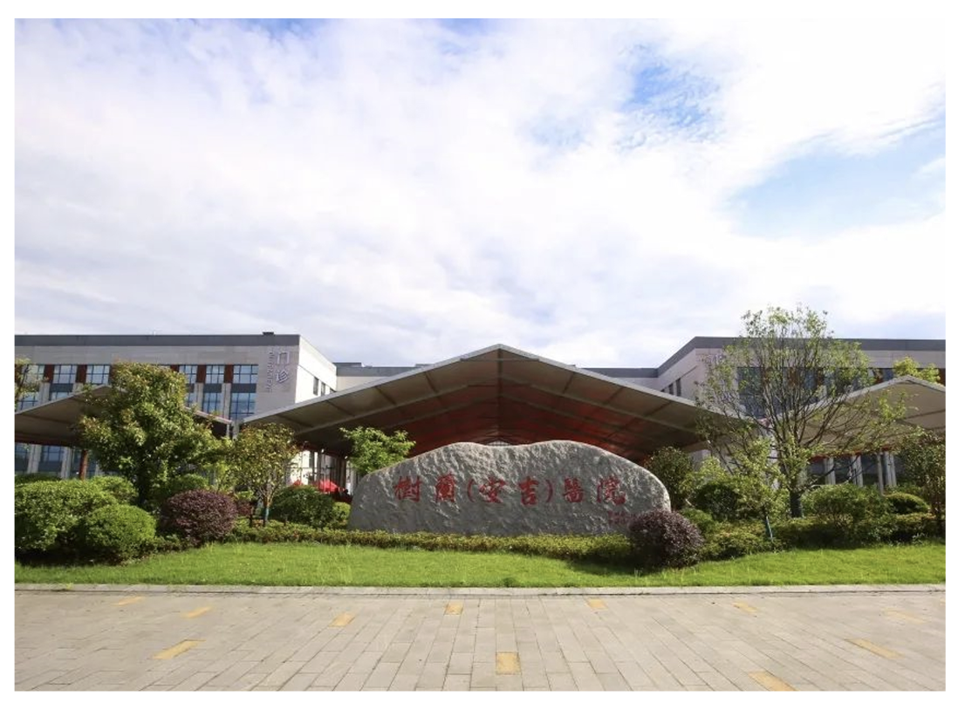


Slide 30
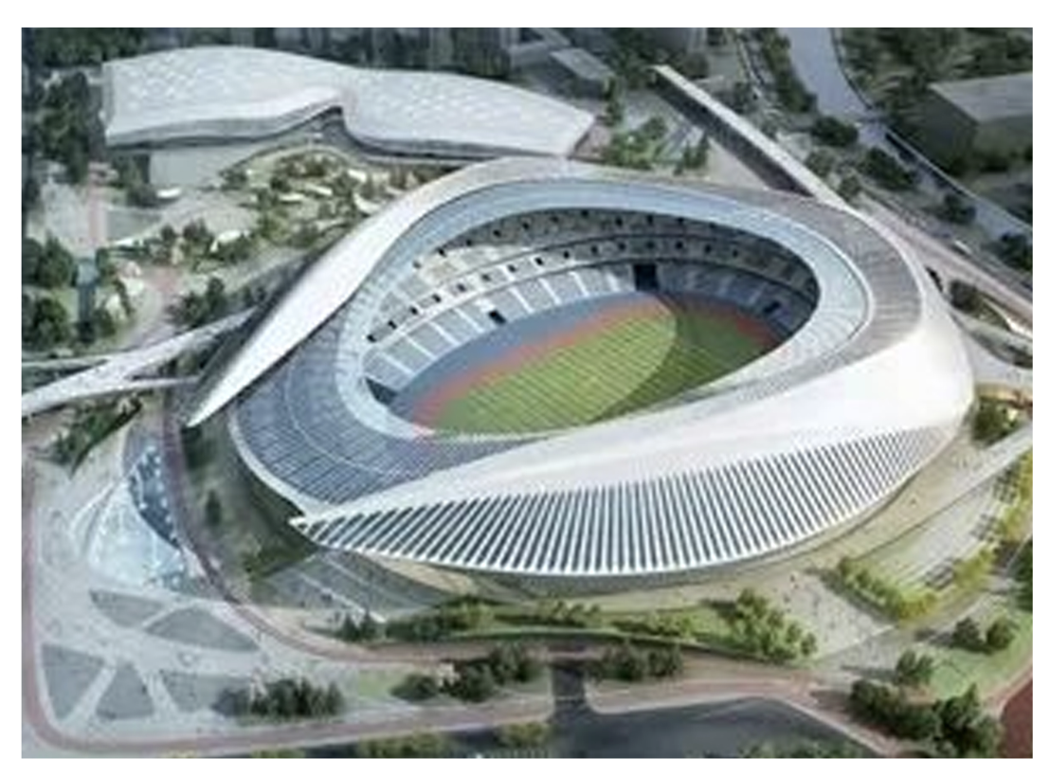


Slide 31
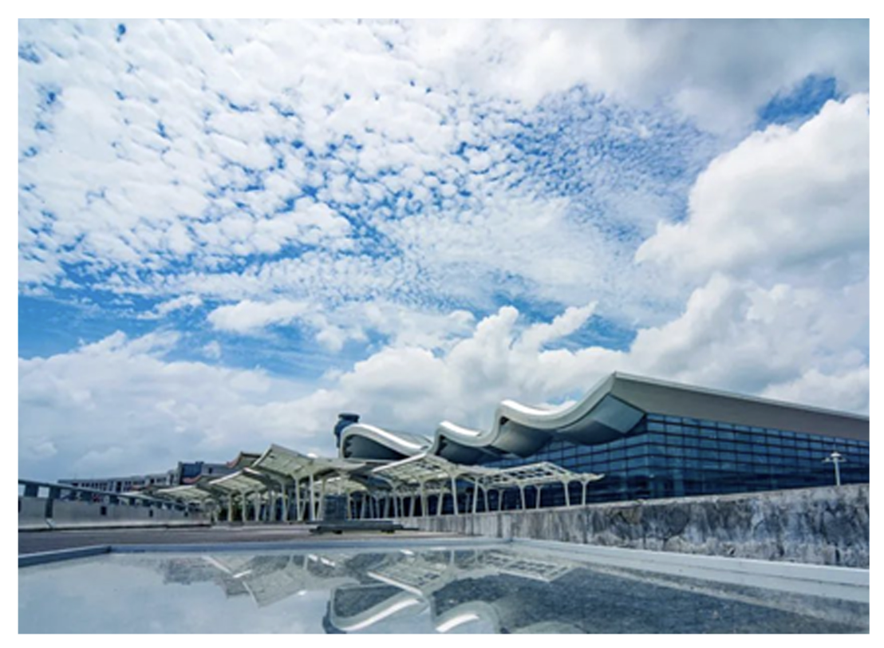


Slide 32



Slide 33
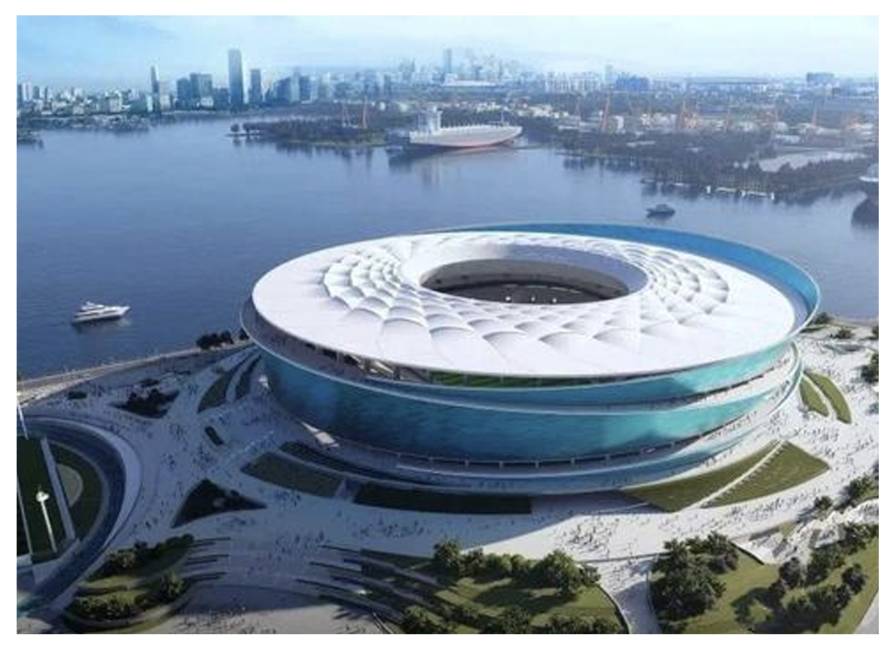


Slide 34
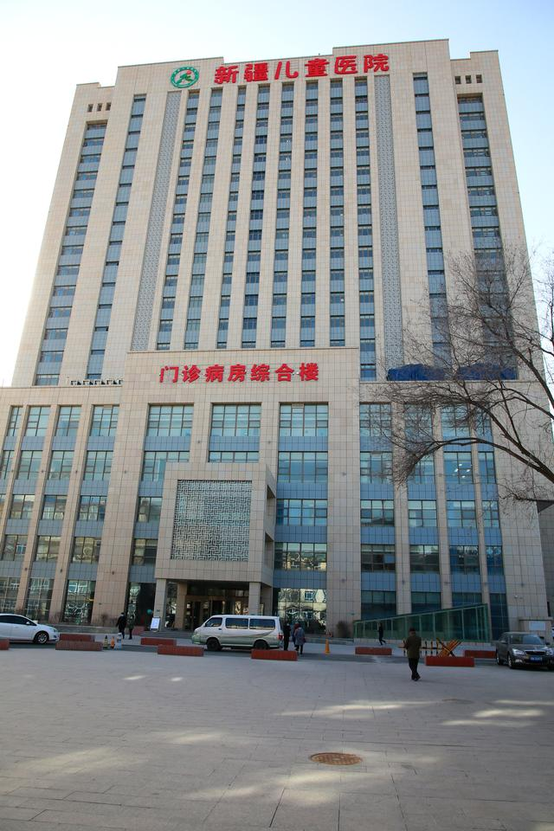
新疆儿童医院
新疆维吾尔自治区儿童医院，占地面积2.66万平方米，建筑面积5.84万平方米，是一所集医、教、研、预防保健等为一体的三级综合儿童医院，是新疆医科大学和石河子大学医学院临床教学医院、研究生导师单位。

Slide 35
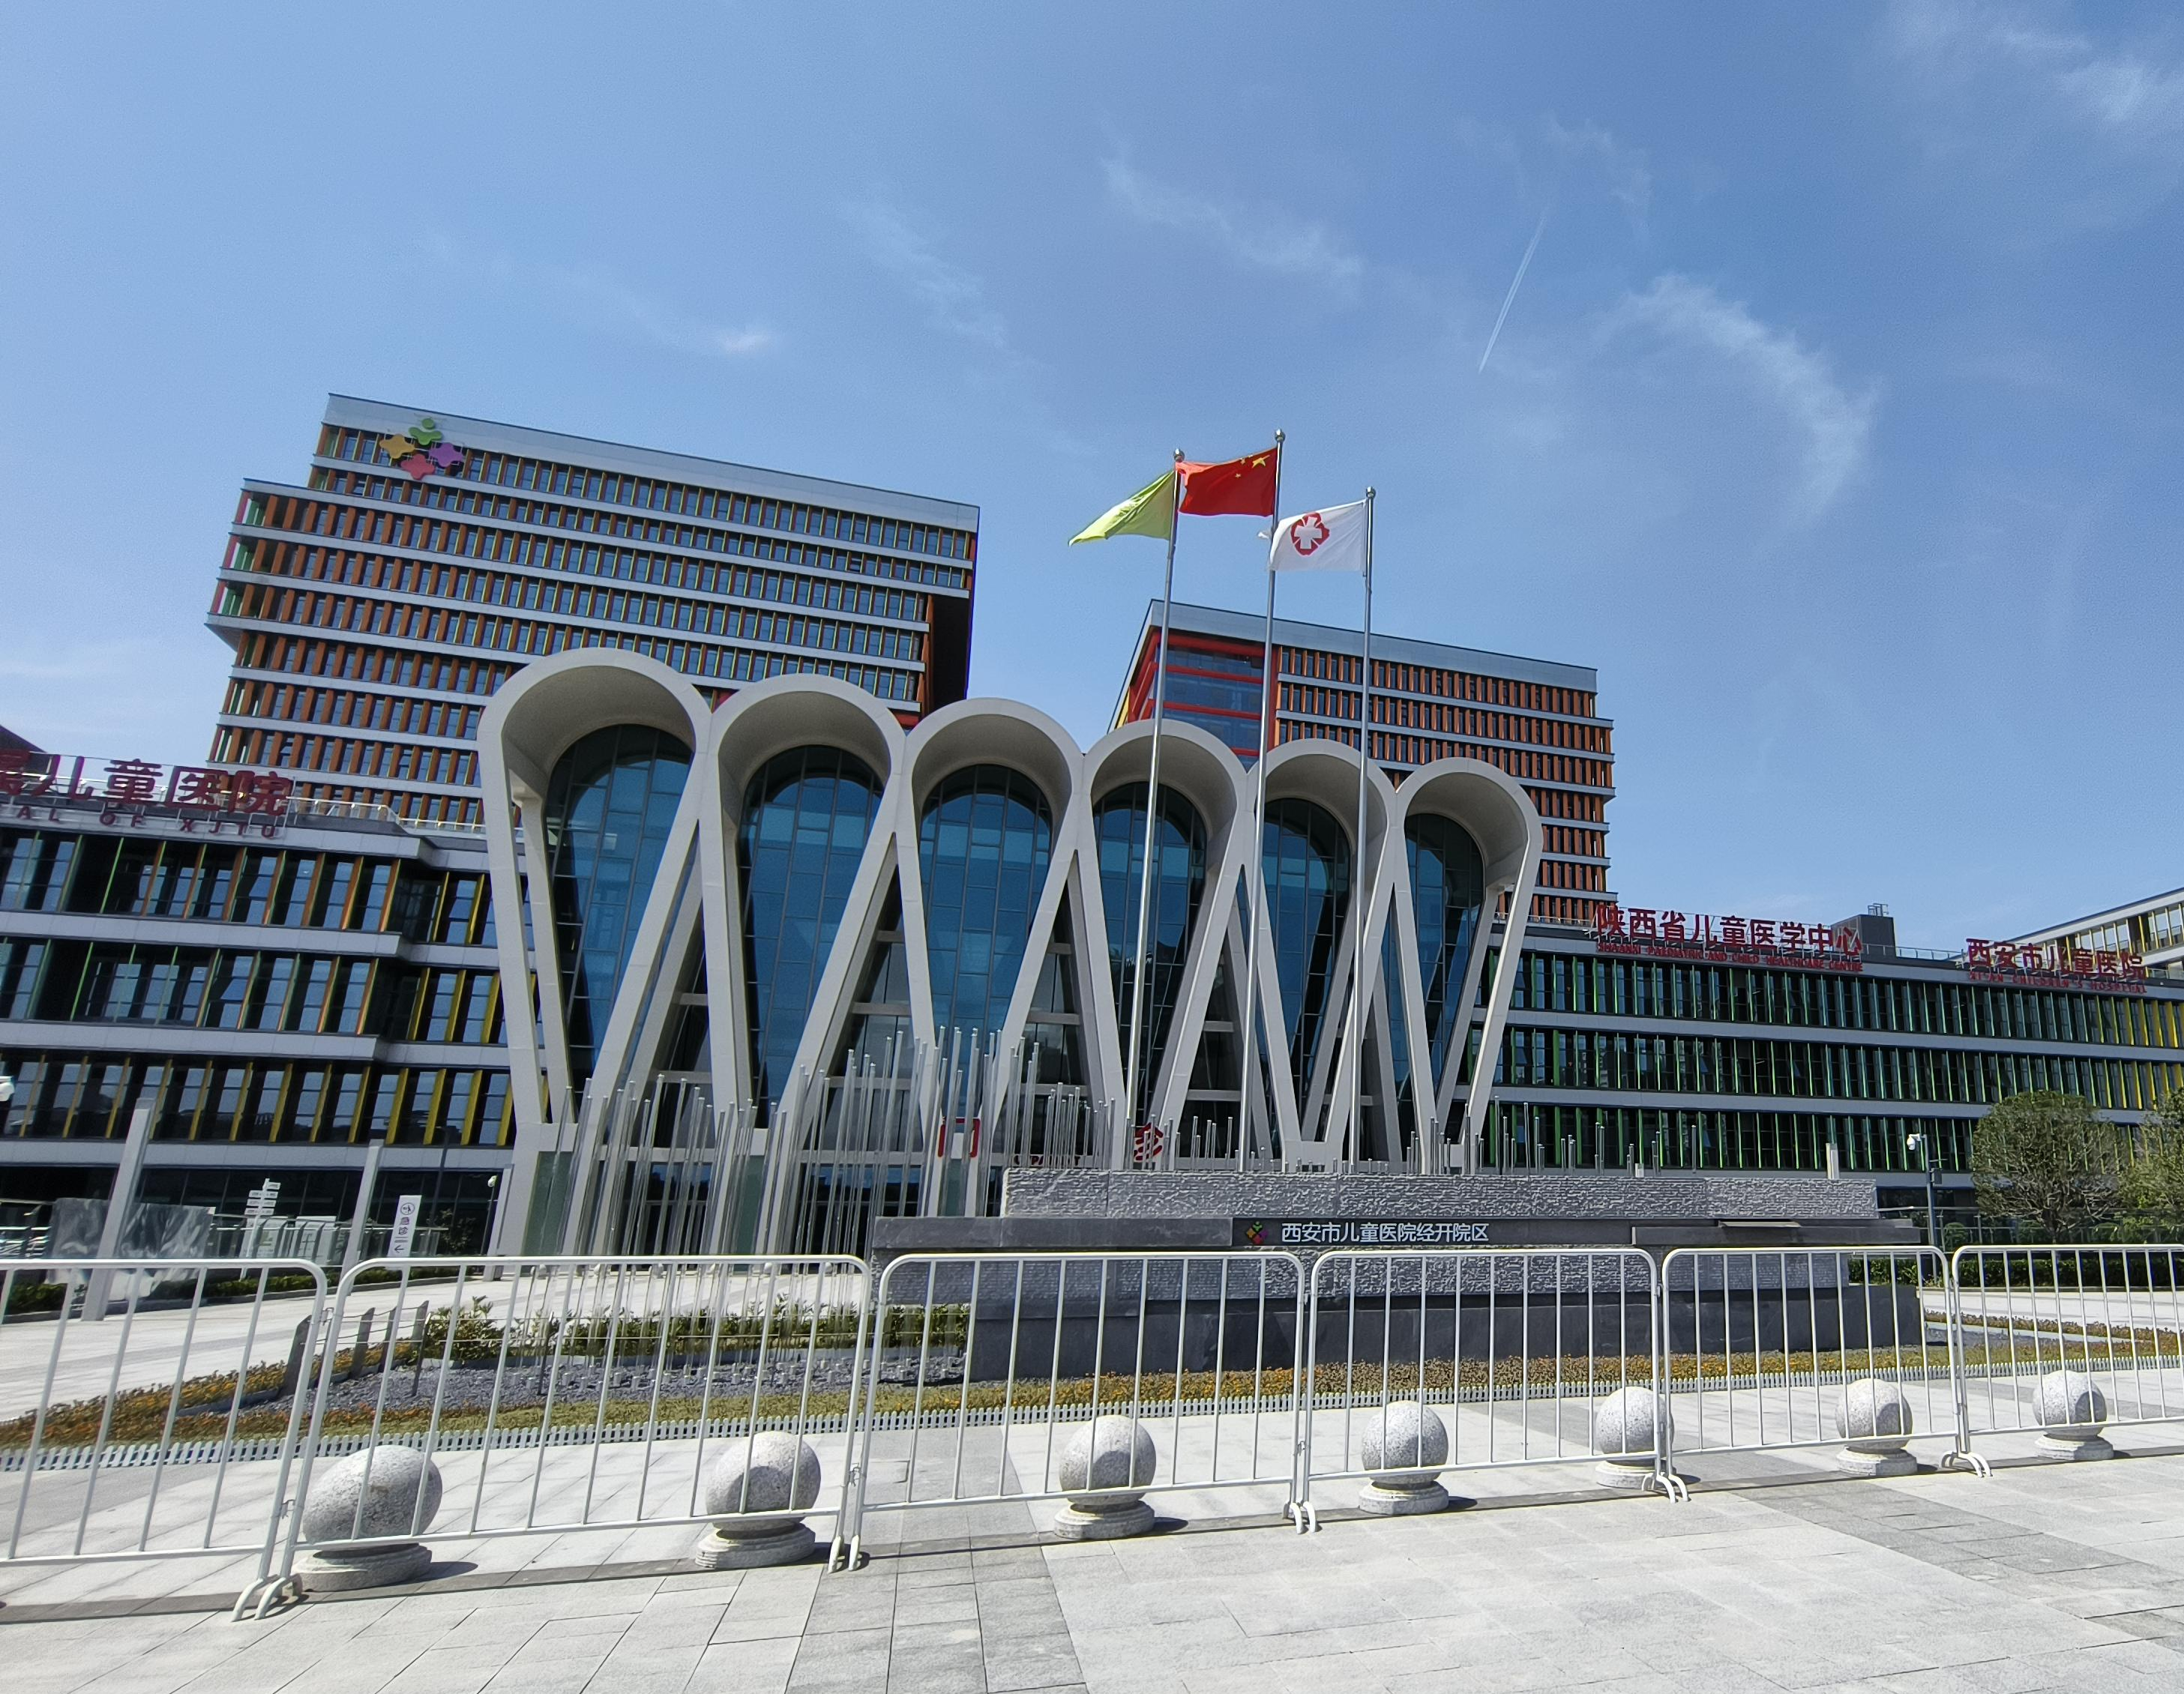
西安儿童医院
西安市儿童医院，占地面积140.45亩，业务用房面积13万平方米，是一所集医疗、教学、科研、预防、保健、康复于一体的三级甲等综合性儿童专科医院，先后荣获全国文明单位、全国巾帼建功先进集体、陕西省先进集体、陕西省文明单位标兵、陕西省卫生系统白求恩精神奖先进集体、西安市先进集体、西安市五一劳动奖状等荣誉称号。

Slide 36

四川大学海南华西乐城医院
四川大学华西乐城医院，总建筑面积约6.63万平方米，项目建成后，四川大学华西乐城医院将成为乐城先行区又一集医疗、教学和科研为一体的综合性公立医院。将是乐城先行区在特许引入国内知名公立医院方面的又一重大突破。

Slide 37
谢谢观看
Work summary report

